Slide 1
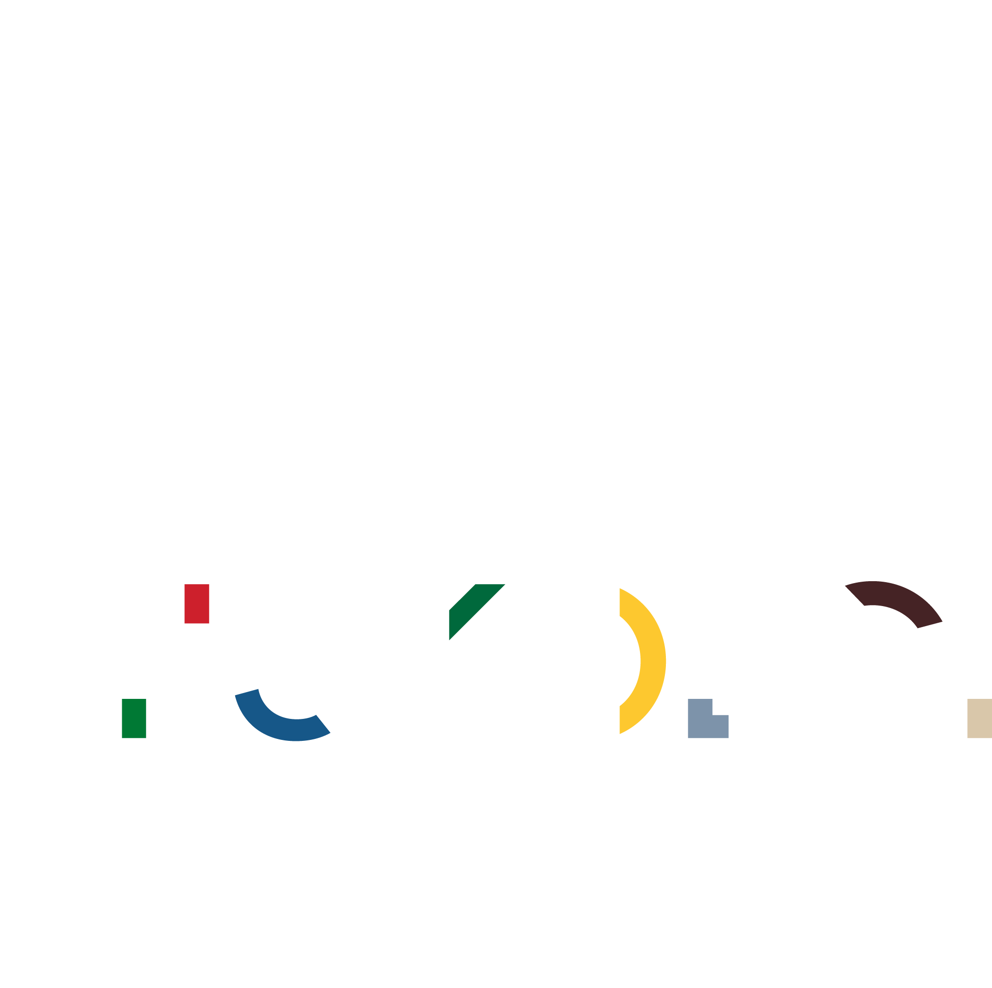
Megújuló Egyetem Felsőoktatási intézményi fejlesztések a felsőfokú oktatás minőségének és hozzáférhetőségének együttes javítása érdekében EFOP-3.4.3-16-2016-00015
Főnix – me
FŐNIX- ME

Slide 2
A túlterhelésről
1883
Az új, klasszikus gimnázium túl nagy terhet jelent a tanulóknak
1950
A munkás-paraszt fiatalok továbbtanulását akadályozza
1972
Munkások felemelkedése, a fiatalok védelme
1990 után
Gyermek-központúság

Slide 3
A túlterhelésről
Túlterhelés
Tananyag-csökkentés
Minden tananyagcsökkentés után viszonylag rövid időn belül újra növekedni kezd a tananyag.

Slide 4
A túlterhelésről
A központi tananyagcsökkentés mindig a következő három módszer valamelyikét alkalmazza:
kihagyás (törzsanyag/kiegészítő anyag),
egyszerűsítés, vázlatosítás,
óraszámcsökkentés.

Slide 5
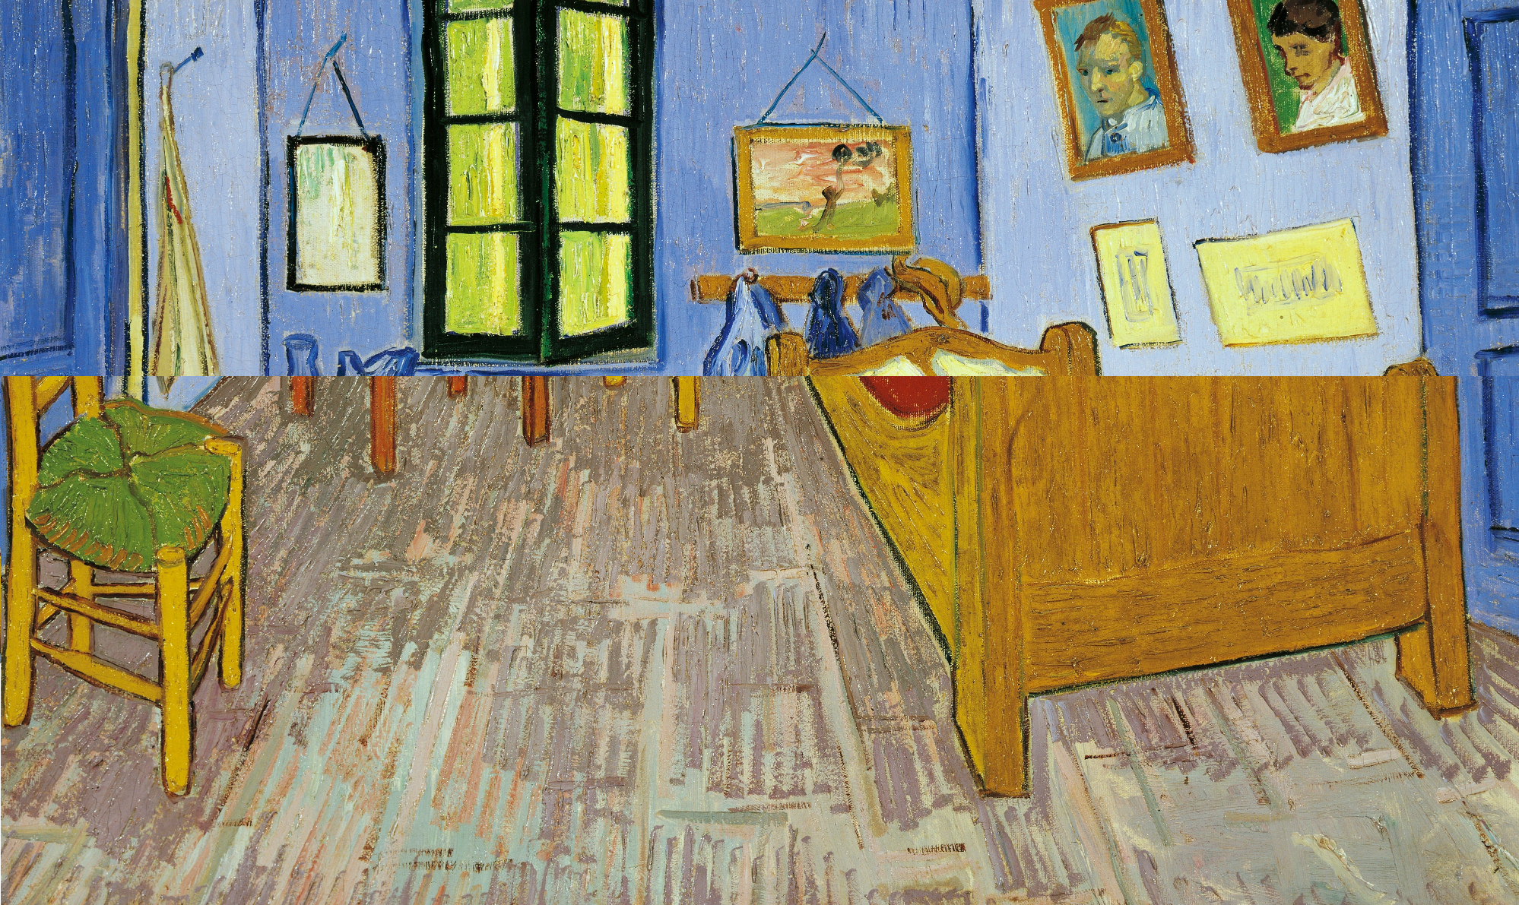
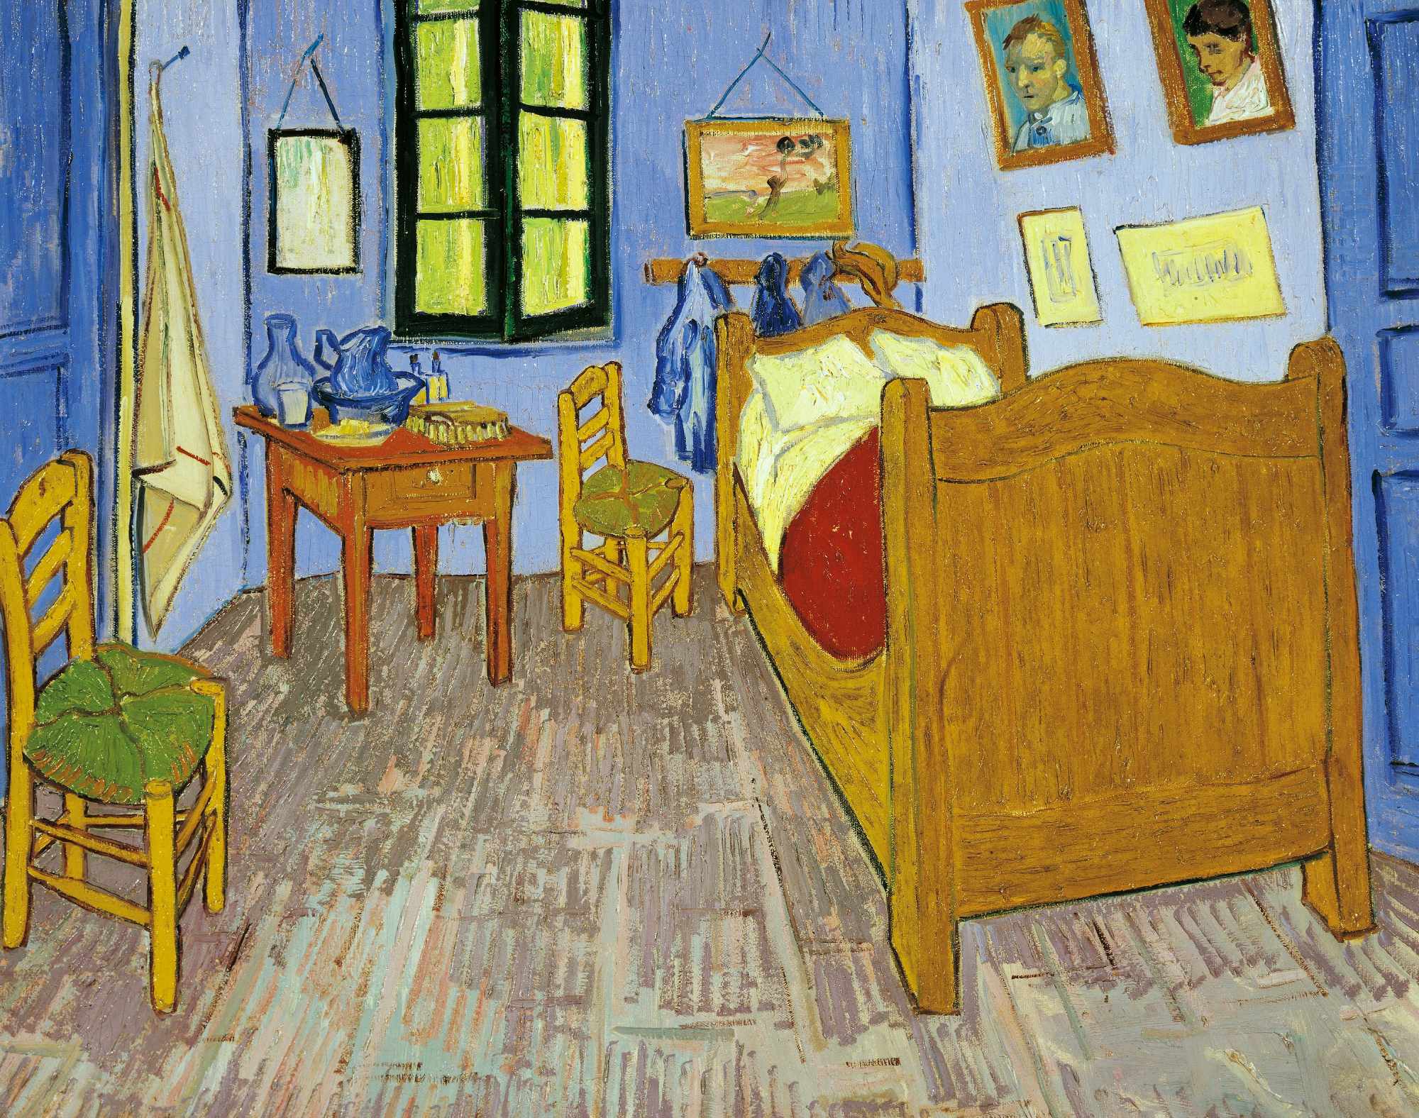
A túlterhelésről

Slide 6
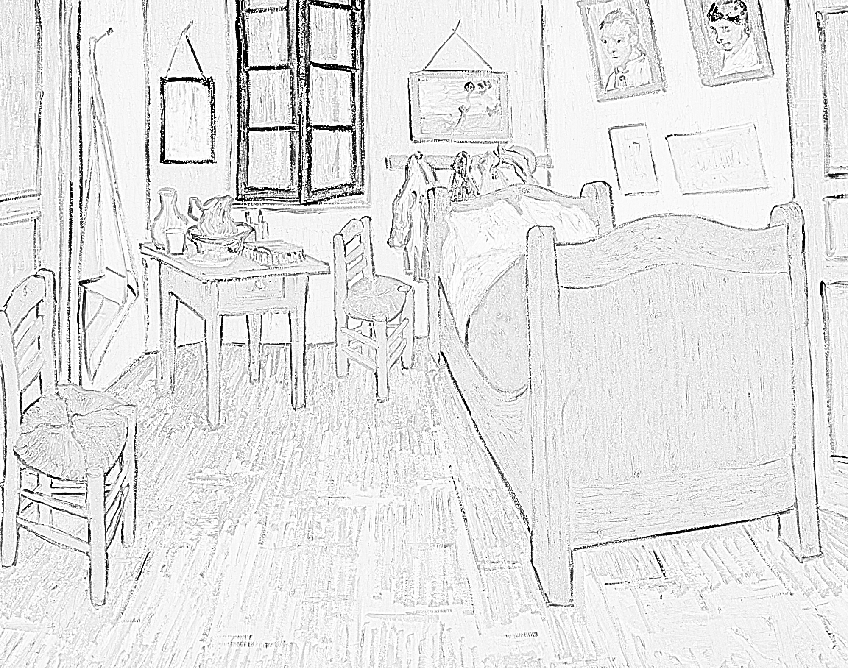
A túlterhelésről

Slide 7
A túlterhelésről

Slide 8
A túlterhelésről
Ami a tananyag folyamatos növekedéséhez vezet:
a tanárok szakmai igényessége: értelmet akarnak vinni a tananyagba,
új igények, új felfedezések, néha a tananyag normális növekedése (történelem, irodalom).
Ráadásul: nehezen védhető, hogy kevesebbet kéne tanítani, hiszen
az emberi elme kapacitása közismerten igen nagy,
a fiatalok tudásszintje közismerten elég alacsony.

Slide 9
A túlterhelésről
Túlterhelés és alulterhelés egyszerre van jelen a rendszerben.
A túlterhelés elleni védekezés: teljesítményvisszatartás, a harc feladása

Slide 10
A túlterhelésről
Nem a sok tananyag terhel túl. Ez a modell zsákutca.
Akkor mi?
A tananyag értelmetlensége
Az érdeklődés hiánya
A kényszer

Slide 11
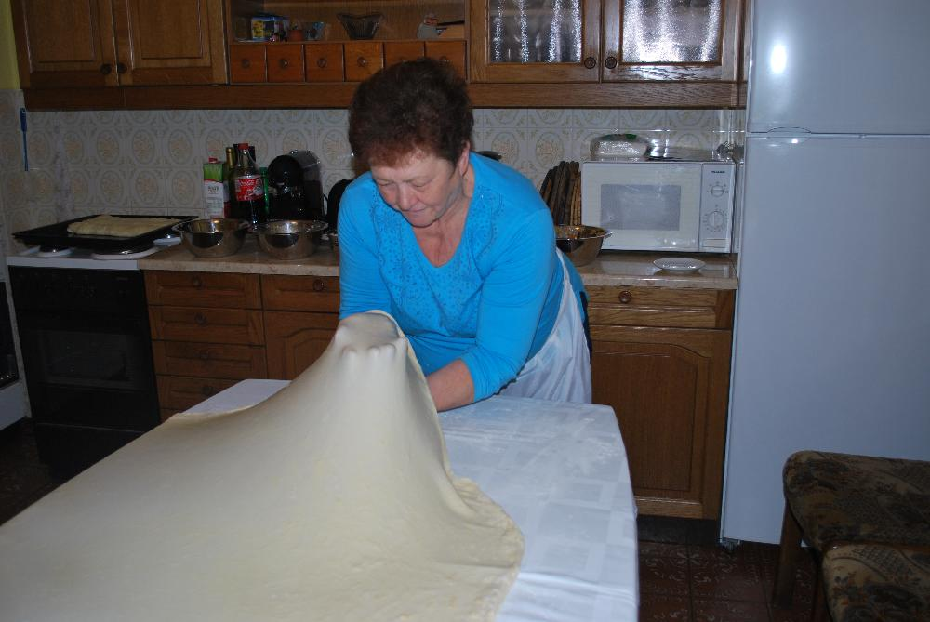
A túlterhelésről
A szélesség elvű tananyag

Slide 12
A túlterhelésről
A szemléleti fordulat lényege: nem kell mindenről tanítani.
Mélység elvű tananyag
Nem az a cél, hogy ne maradjon ki semmi, hanem hogy amit tanítunk, azt meg is értsék.

Slide 13
A túlterhelésről
Érvek a mélységelv ellen
A listázható műveltség bálványa
Az összemérhetőség bálványa

